Slide 1
MÓDULO 2 · BLOCO 09 · NRF9151 × ZED-X20P
A escada de precisão,
medida
Os dois receptores no mesmo céu e nos mesmos minutos: janela obstruída, céu aberto, PointPerfect por NTRIP (PPP-RTK) e RTK de base própria. Depois, as regras de medida por trás de cada número, e a demo com as cinco falhas de RTK. Todo número é da bancada de Porto Alegre, 08–09/09/2026.
metros → cm
blocos alternados
céu aberto
5 falhas de RTK
M2 · IA EMBARCADA & CONECTIVIDADE
01
Notes:
Glossário deste slide:
PointPerfect — Serviço PPP-RTK da u-blox: modelo SSR em SPARTN, entregue por IP (MQTT, ou NTRIP como base virtual em RTCM) ou por L-band (receptor NEO-D9S). Vale onde há cobertura; Manaus fora na data do curso.
NTRIP — Networked Transport of RTCM via Internet Protocol: o transporte das correções por HTTP.
PPP — Precise Point Positioning: correção por órbitas e relógios precisos, sem base; converge em minutos.
PPP-RTK — PPP com correções de estado (SSR) que incluem atmosfera; converge em dezenas de segundos.
RTK — Real-Time Kinematic: correção por fase da portadora contra uma base próxima; centimétrico.

Slide 2
01
A escada, medida
Quatro degraus na mesma bancada, dois receptores gravando ao mesmo tempo. A comparação controla o instante e a antena; o que sobra é o receptor e a correção.
M2 · IA EMBARCADA & CONECTIVIDADE
02

Slide 3
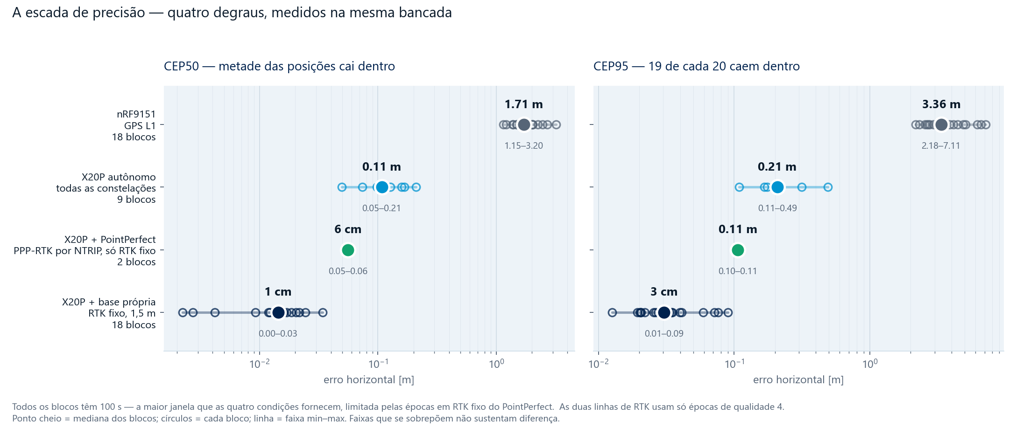
01 · A ESCADA
Quatro degraus, nos mesmos minutos
Blocos de 100 s em todas as linhas. nRF9151 1,71 m; X20P autônomo 0,11 m; NTRIP em RTK fixo 6 cm; base própria a 1,5 m 1 cm. Faixas que não se sobrepõem: ~10× a ~15× entre receptores.
M2 · IA EMBARCADA & CONECTIVIDADE
03
Notes:
Glossário deste slide:
NTRIP — Networked Transport of RTCM via Internet Protocol: o transporte das correções por HTTP.
RTK — Real-Time Kinematic: correção por fase da portadora contra uma base próxima; centimétrico.
CEP50 — O raio que contém metade das posições.
CEP95 — O raio que contém 95 por cento das posições.
VRS — Virtual Reference Station: uma estação sintetizada na posição do rover; exige que o cliente envie GGA.

Slide 4
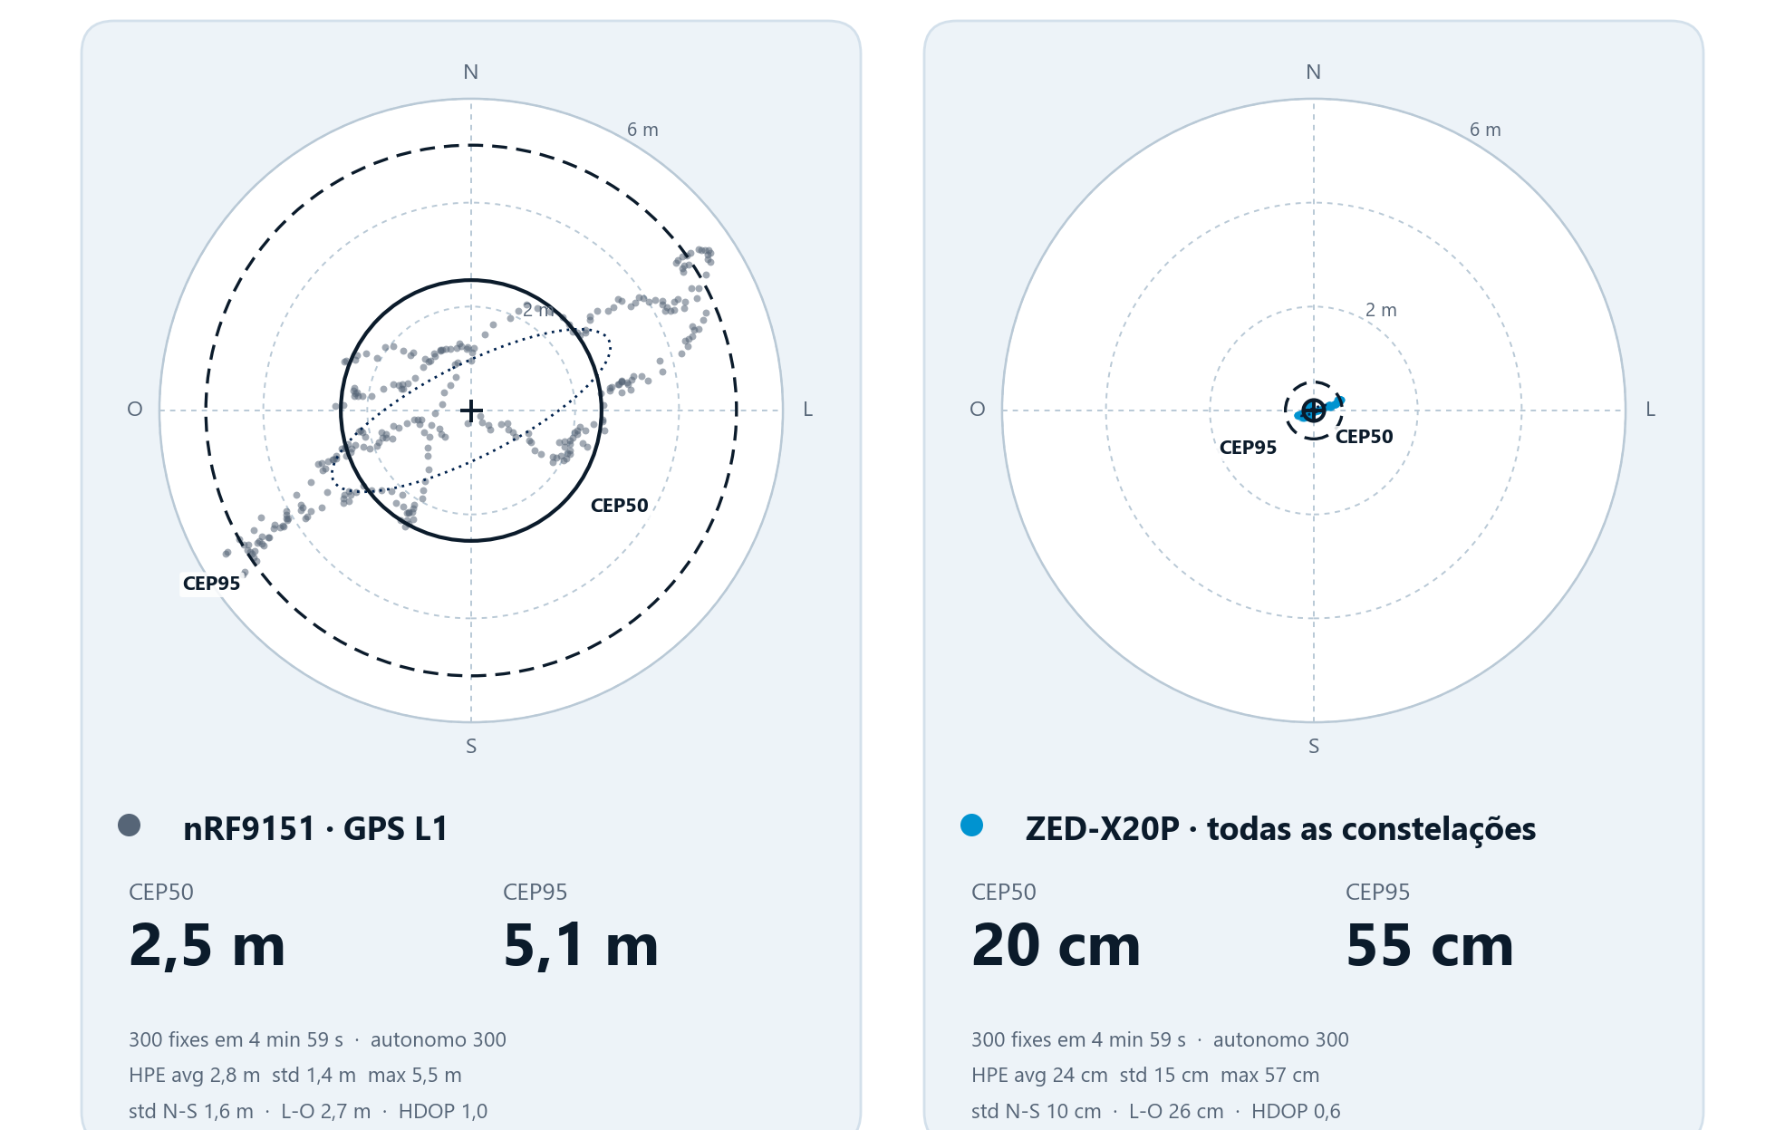
01 · A ESCADA
Dois receptores, o mesmo céu
Um bloco de 300 s, capturado simultaneamente, na mesma escala: o nRF9151 espalha 2,5 m (CEP50) e caminha; o X20P vira um ponto de 20 cm. HDOP 1,0 contra 0,6 — e o numSV da GGA cravado em 12 no X20P, porque o campo satura: para contar satélites, os GSA.
M2 · IA EMBARCADA & CONECTIVIDADE
04
Notes:
Glossário deste slide:
CEP50 — O raio que contém metade das posições.
HDOP — Horizontal Dilution of Precision: quanto a geometria dos satélites amplifica o erro horizontal.
GGA — A sentença NMEA com posição, número de satélites, HDOP e a qualidade do fix (1 autônomo, 2 DGNSS, 4 RTK fixo, 5 RTK flutuante).
GSA — A sentença NMEA com os PRN usados na solução e os DOP.

Slide 5
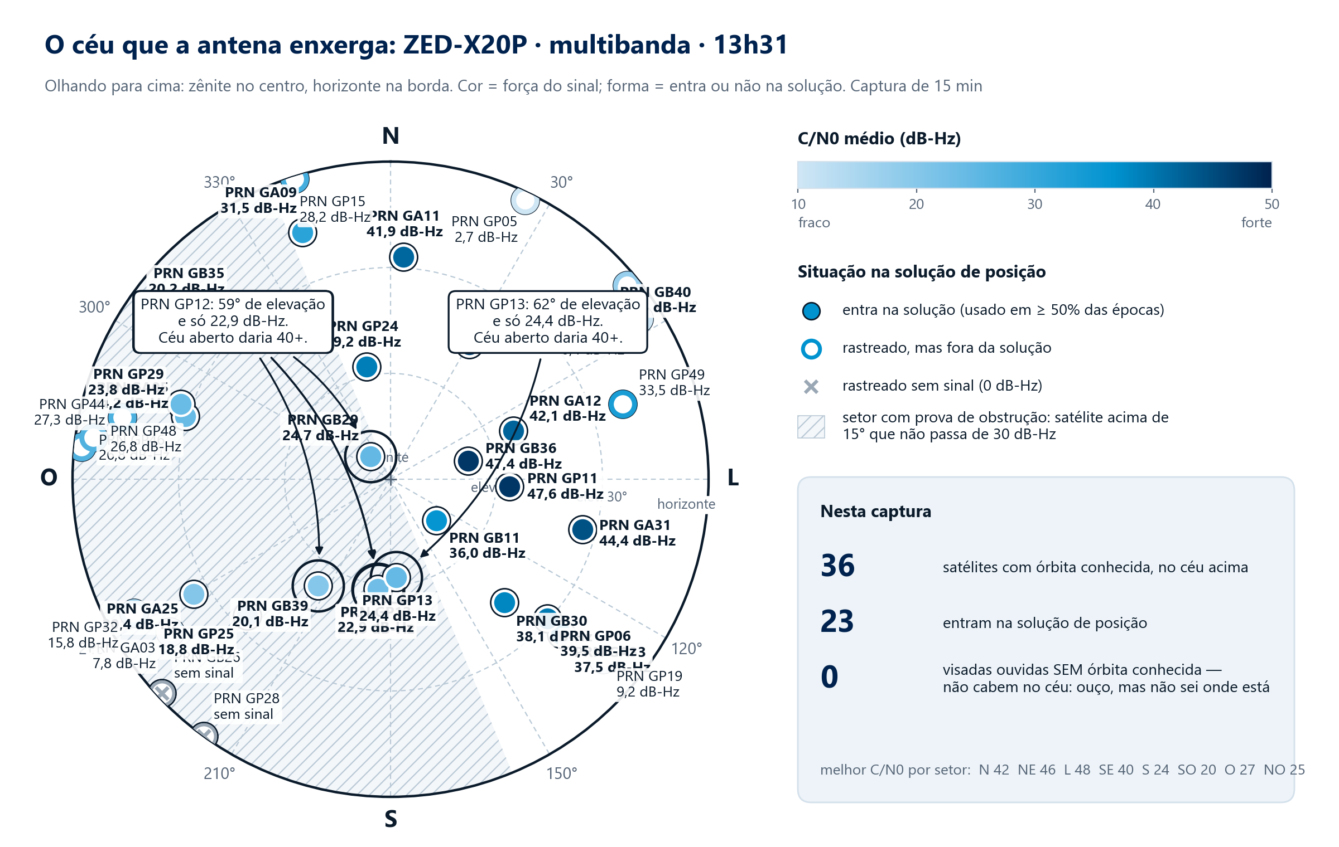
01 · A ESCADA
O mesmo céu, visto pelo ZED-X20P
Mesma janela de 15 min do skyplot do bloco 07: 36 satélites com órbita conhecida contra 13, 23 na solução contra 8. Os mesmos GP12 e GP13 continuam fracos a 60° de elevação — a obstrução é a mesma; o que muda é quanto céu sobra depois dela.
M2 · IA EMBARCADA & CONECTIVIDADE
05
Notes:
Glossário deste slide:
C/N0 — Relação portadora-ruído, em dB-Hz: a força do sinal de cada satélite.
PRN — Pseudo-Random Noise: o código que identifica cada satélite.
GSV — A sentença NMEA com os satélites à vista, elevação, azimute e C/N0.

Slide 6
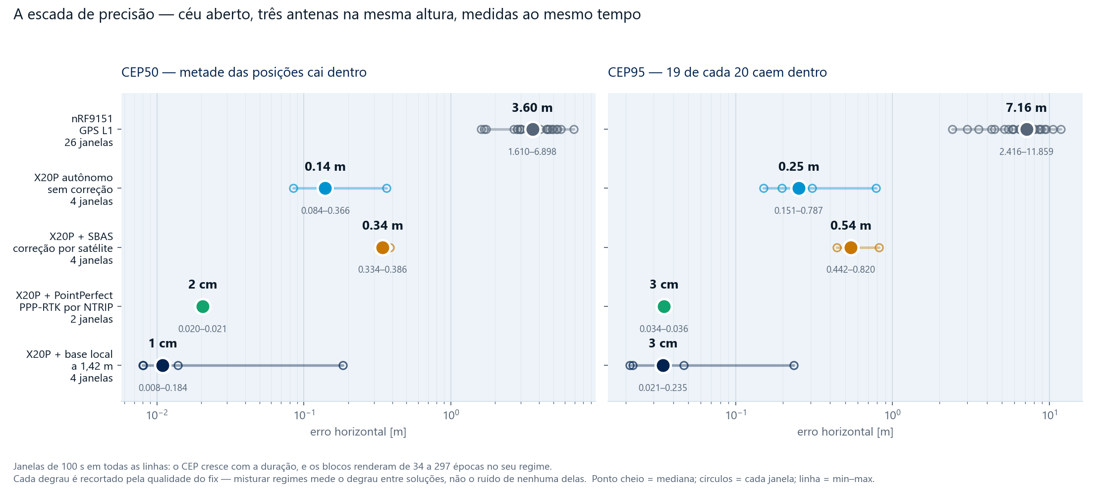
01 · A ESCADA
Céu aberto: cinco degraus
Parapeito, três antenas na mesma altura, 18h34–19h46. Épocas com SBAS (GGA qualidade 2) separadas como degrau: 0,34 m contra 0,14 m sem correção, faixas sem sobreposição. O SBAS corrige código, não fase.
M2 · IA EMBARCADA & CONECTIVIDADE
06
Notes:
Glossário deste slide:
SBAS — Satellite-Based Augmentation System: correção de área ampla difundida por satélite geoestacionário (WAAS, EGNOS).
GGA — A sentença NMEA com posição, número de satélites, HDOP e a qualidade do fix (1 autônomo, 2 DGNSS, 4 RTK fixo, 5 RTK flutuante).
CEP50 — O raio que contém metade das posições.
CEP95 — O raio que contém 95 por cento das posições.

Slide 7
01 · A ESCADA
Cânion e céu aberto, lado a lado
CEP50, mediana dos blocos, faixa min–max entre parênteses. O nRF9151 mediu pior em céu aberto às 19h do que na janela às 13h. Campanhas em horários diferentes: a causa não é afirmada; a hipótese é ionosférica.
Degrau | Cânion, 13h (blocos de 100 s) | Céu aberto, 19h (janelas de 100 s)
nRF9151, GPS L1 | 1,71 m (1,15–3,20) | 3,60 m (1,61–6,90)
X20P autônomo | 0,11 m (0,05–0,21) | 0,14 m (0,08–0,37)
X20P + PointPerfect (NTRIP), RTK fixo | 6 cm (0,05–0,06) | 2 cm (0,020–0,021)
X20P + base própria, RTK fixo | 1 cm (0,00–0,03) | 1 cm (0,008–0,18)
Os degraus de RTK só usam épocas de qualidade 4. Um bloco que mistura fixo e flutuante mede o degrau entre as duas soluções (7× em r2_D), não o ruído de nenhuma.
M2 · IA EMBARCADA & CONECTIVIDADE
07
Notes:
Glossário deste slide:
CEP50 — O raio que contém metade das posições.
GPS — Global Positioning System: a constelação americana; o nRF9151 recebe só o sinal L1 C/A dela.
PointPerfect — Serviço PPP-RTK da u-blox: modelo SSR em SPARTN, entregue por IP (MQTT, ou NTRIP como base virtual em RTCM) ou por L-band (receptor NEO-D9S). Vale onde há cobertura; Manaus fora na data do curso.
NTRIP — Networked Transport of RTCM via Internet Protocol: o transporte das correções por HTTP.
RTK — Real-Time Kinematic: correção por fase da portadora contra uma base próxima; centimétrico.

Slide 8
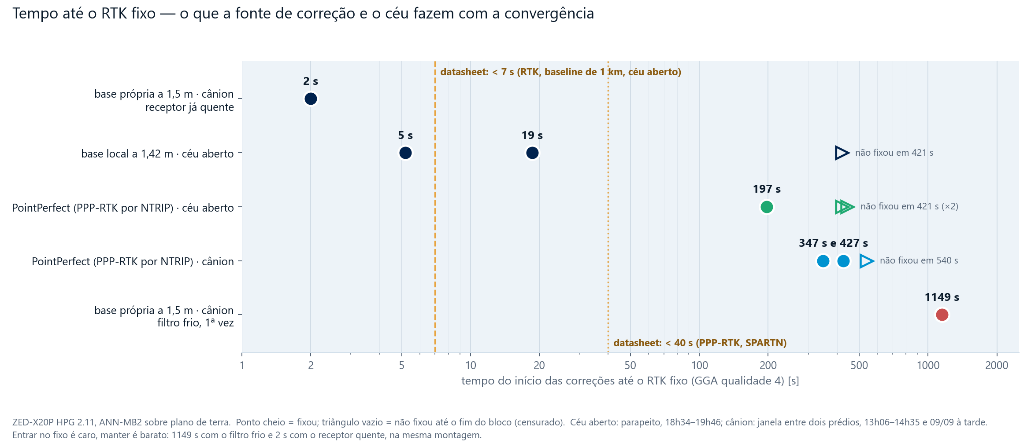
01 · A ESCADA
Tempo até o RTK fixo, por correção
Base a 1,42 m: 5 e 19 s. PointPerfect por NTRIP (base virtual): 197 s, e dois blocos sem fixar. Na janela obstruída, só depois de 5 min. A primeira resolução de ambiguidade é lenta (1149 s); refixar é rápido (2 s).
M2 · IA EMBARCADA & CONECTIVIDADE
08
Notes:
Glossário deste slide:
RTK — Real-Time Kinematic: correção por fase da portadora contra uma base próxima; centimétrico.
PointPerfect — Serviço PPP-RTK da u-blox: modelo SSR em SPARTN, entregue por IP (MQTT, ou NTRIP como base virtual em RTCM) ou por L-band (receptor NEO-D9S). Vale onde há cobertura; Manaus fora na data do curso.
NTRIP — Networked Transport of RTCM via Internet Protocol: o transporte das correções por HTTP.
GGA — A sentença NMEA com posição, número de satélites, HDOP e a qualidade do fix (1 autônomo, 2 DGNSS, 4 RTK fixo, 5 RTK flutuante).

Slide 9
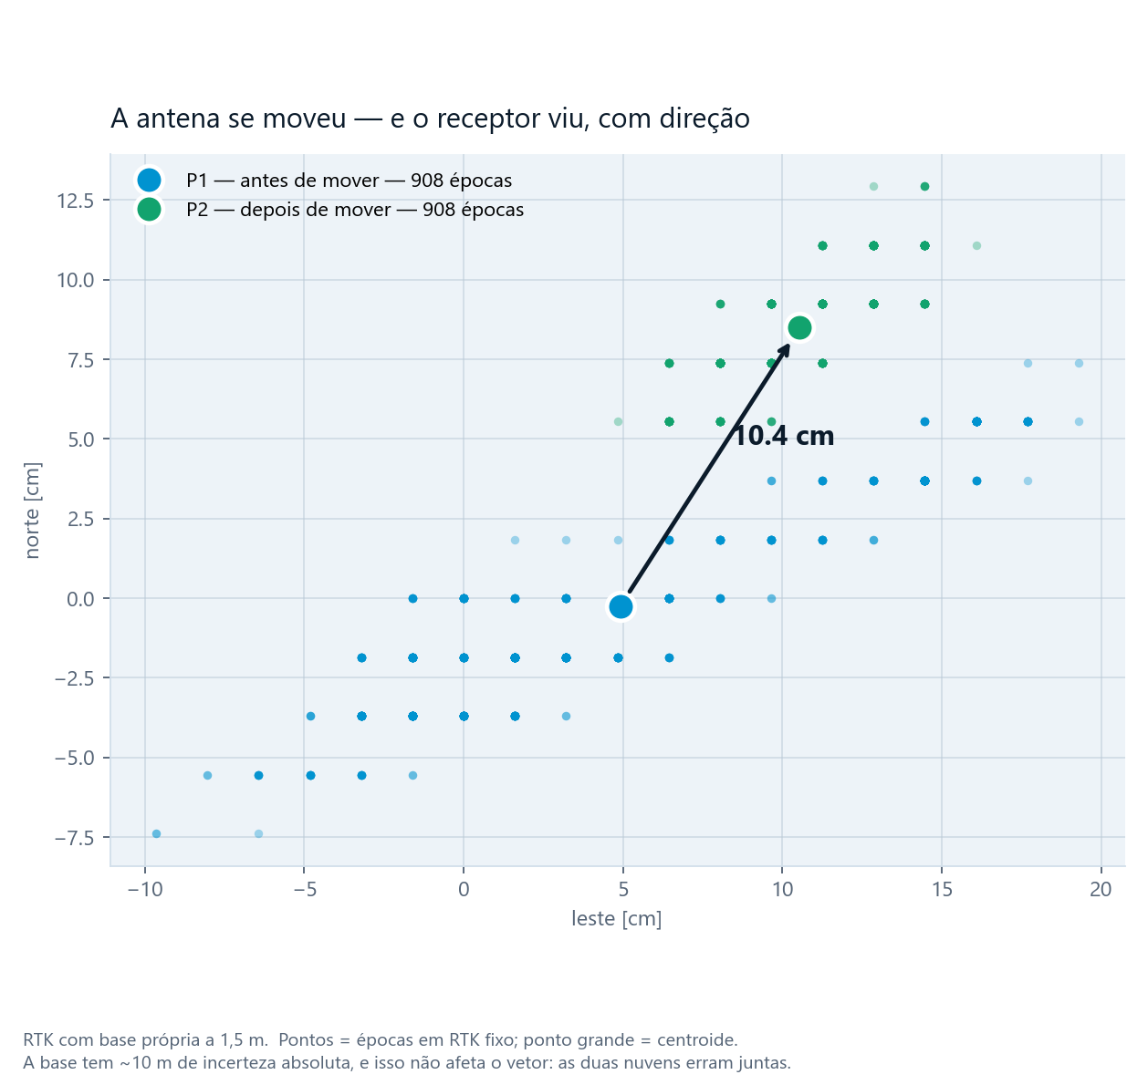
01 · A ESCADA
Teste de deslocamento: precisão e exatidão
CEP mede repetibilidade, não exatidão. Mover a antena por uma distância conhecida e medir o deslocamento do centroide testa a exatidão relativa: 10,4 cm ± 1,9 cm, rumo 33°. A grade de 1,85 cm é a quantização da GGA com 5 casas de minuto; CFG-NMEA-HIGHPREC leva a 0,185 mm.
M2 · IA EMBARCADA & CONECTIVIDADE
09
Notes:
Glossário deste slide:
CEP — Circular Error Probable: o raio que contém uma fração das posições (CEP50 metade, CEP95 dezenove em vinte).
GGA — A sentença NMEA com posição, número de satélites, HDOP e a qualidade do fix (1 autônomo, 2 DGNSS, 4 RTK fixo, 5 RTK flutuante).
NMEA — O protocolo de texto dos receptores GNSS (sentenças $GPGGA, $GPRMC...), NMEA 0183.
RTK — Real-Time Kinematic: correção por fase da portadora contra uma base próxima; centimétrico.

Slide 10
01 · A ESCADA
Incerteza do centroide
RTK entrega vetor exato em relação à base, não posição exata no mundo. Para ter as duas, base com coordenada conhecida ou serviço de correção.
6,9 cm
± 1,8 cm
9,6 m
~1 m
entre centroides
centroide
exatidão absoluta
salto ao fixar
de 1 minuto
de 15 min
do Survey-In
de float para fixo
épocas consecutivas compartilham ionosfera, multicaminho e ambiguidades: não são amostras independentes
estimado pelo espalhamento das sub-janelas; a conta ingênua por raiz de n daria 1 mm — errada por uma ordem de grandeza
normal sob céu obstruído. Não afeta o teste: as duas nuvens erram juntas e o vetor entre elas continua centimétrico
a primeira captura foi perdida inteira em flutuante; o salto teria engolido os 10 cm sem deixar rastro
M2 · IA EMBARCADA & CONECTIVIDADE
10
Notes:
Glossário deste slide:
RTK — Real-Time Kinematic: correção por fase da portadora contra uma base próxima; centimétrico.

Slide 11
02
Regras de medida
As condições sob as quais os números deste bloco são comparáveis entre si e reproduzíveis em outra posição de antena.
M2 · IA EMBARCADA & CONECTIVIDADE
11

Slide 12
02 · MÉTODO
Seis regras de comparabilidade
Regras sob as quais os números deste bloco são comparáveis entre si e reproduzíveis em outra posição.
Regra | Motivo, medido nesta bancada
Um conjunto = uma posição de antena | antena, plano de terra e cabo fixos do começo ao fim
Blocos de mesma duração; nunca concatenar | o CEP cresce com a janela: 1,129 m inteiro, 0,338 m em janelas de 5 min
Alternar as condições, com a ordem girada | o nRF9151 variou de 1,80 a 4,75 m sem mudar nada; o X20P, 3,2× em 20 min
Congelar o que não é a variável (SBAS = 0) | o SBAS entrando e saindo muda a fração de épocas em DGPS por bloco
Em RTK, só épocas de qualidade 4 | bloco misto mede o degrau entre soluções: 0,479 m inteiro, 0,069 m só fixo
Satélites contados nos GSA, não na GGA | o numSV da GGA satura em 12 com multiconstelação
Ferramentas: desvio.py concorda com o Deviation Map do u-center 2 dentro de 1 %; uc2.py escreve o formato .uc2 que o u-center 2 reproduz.
M2 · IA EMBARCADA & CONECTIVIDADE
12
Notes:
Glossário deste slide:
CEP — Circular Error Probable: o raio que contém uma fração das posições (CEP50 metade, CEP95 dezenove em vinte).
SBAS — Satellite-Based Augmentation System: correção de área ampla difundida por satélite geoestacionário (WAAS, EGNOS).
RTK — Real-Time Kinematic: correção por fase da portadora contra uma base próxima; centimétrico.
GSA — A sentença NMEA com os PRN usados na solução e os DOP.
GGA — A sentença NMEA com posição, número de satélites, HDOP e a qualidade do fix (1 autônomo, 2 DGNSS, 4 RTK fixo, 5 RTK flutuante).

Slide 13
03
A demo: a escada ao vivo
Roteiro do instrutor, ~25 min, dois EVK-X20P e uma SMA-DK, cada um com a própria antena: os três degraus gravando ao mesmo tempo, e as cinco falhas de RTK provocadas na configuração da base.
M2 · IA EMBARCADA & CONECTIVIDADE
13
Notes:
Glossário deste slide:
EVK — Evaluation Kit: a placa de avaliação da u-blox (EVK-X20P).
SMA — O conector coaxial de antena da SMA-DK e do EVK.
DK — Development Kit: a placa de desenvolvimento (nRF54LM20-DK).
RTK — Real-Time Kinematic: correção por fase da portadora contra uma base próxima; centimétrico.

Slide 14
03 · A DEMO
Configurar base e rover: o que muda
A base precisa saber onde está e emitir o que mede; o rover só precisa aceitar RTCM na UART, e isso já vem de fábrica. Toda configuração do X20P é um par chave-valor numa camada; o u-center 2 faz o mesmo por trás dos menus.
BASE: duas coisas a ligar
1006
ROVER: quase nada
onde a antena da base está
sem ela o rover não tem referência e não computa posição (falha A)
1. Saber onde está. Modo estação (CFG-TMODE-MODE): survey-in descobre a posição sozinho (encerra em 60 s e 5 m) ou fixed recebe a coordenada conhecida.
2. Emitir o que mede. Saída RTCM na UART (CFG-MSGOUT-RTCM_3X_*): as três mensagens ao lado, uma vez por época.
Aceitar RTCM na UART (CFG-UARTxINPROT-RTCM3X): já vem ligado de fábrica. Um rover no padrão fixa sem nenhuma configuração.
Opcional: GGA de alta precisão (CFG-NMEA-HIGHPREC): 7 casas de minuto. Sem ela a posição sai em degraus de ~1,85 cm e o mapa de desvio do fixo fica falso.
1074 · 1084 · 1094 · 1124
o que a base mede de cada satélite de GPS, GLONASS, Galileo e BeiDou
código e fase da portadora por satélite, no formato compacto MSM4
1230
o acerto do GLONASS
cada satélite GLONASS transmite numa frequência própria, com um atraso próprio no receptor; sem esse acerto o GLONASS entra na conta mas não fixa (falha C)
Como se configura
UBX-CFG-VALSET:
chave + valor + camada
0 · RAM
1 · BBR 2 · flash
7 · Default
voltar ao padrão
vale até religar; é o que a demo usa
persistem; só se pedir
o padrão de fábrica, só leitura; VALGET compara
UBX-CFG-CFG limpa BBR e flash e recarrega o Default
M2 · IA EMBARCADA & CONECTIVIDADE
14
Notes:
Glossário deste slide:
RTCM — O formato binário das correções (RTCM 10403, 'RTCM 3'); as mensagens têm número (1005, 1074, 1230...).
UART — Universal Asynchronous Receiver/Transmitter: a serial do console.
GGA — A sentença NMEA com posição, número de satélites, HDOP e a qualidade do fix (1 autônomo, 2 DGNSS, 4 RTK fixo, 5 RTK flutuante).
NMEA — O protocolo de texto dos receptores GNSS (sentenças $GPGGA, $GPRMC...), NMEA 0183.
GPS — Global Positioning System: a constelação americana; o nRF9151 recebe só o sinal L1 C/A dela.
GLONASS — A constelação russa; usa FDMA em L1OF e L2OF, e por isso exige a mensagem 1230 ou 1033 no RTK.
Galileo — A constelação europeia (E1, E5a, E5b, E6).
BeiDou — A constelação chinesa (B1, B1C, B2a, B3I).
UBX — O protocolo binário dos receptores u-blox (UBX-NAV-PVT, UBX-RXM-COR...).
RAM — Random Access Memory: a memória de trabalho (511 KB no nRF54LM20).
MSM — Multiple Signal Message: as mensagens RTCM de observáveis por constelação (1074, 1084, 1094, 1124).
CEP — Circular Error Probable: o raio que contém uma fração das posições (CEP50 metade, CEP95 dezenove em vinte).

Slide 15
03 · A DEMO
A montagem
antena A
antena B
antena C
EVK-X20P · base
RTCM3, serial
notebook · u-center 2
rede local
EVK-X20P · rover
nRF9151 SMA-DK
Survey-In uma vez, na montagem
gravado CFG-TMODE = FIXED
emite 1005 · 1074 · 1084
1094 · 1124 · 1230 (MSM4)
caster NTRIP embutido
(porta liberada no firewall)
rede local, sem internet
degrau 2: autônomo
degrau 3: cliente NTRIP no
u-center 2, RTCM pela serial
degrau 1: firmware do lab 3
(NMEA limpo) capturado por
nmea_captura.py
gravam ao mesmo tempo: a comparação controla o instante
▪ Três antenas ANN-MB2, na mesma altura, cada uma sobre plano de terra de ø12 cm, separadas por ~1,5 m. Base e rover a metros: baseline curta, mesma atmosfera.
▪ Uma antena por receptor: sem troca de cabo e sem compartilhar antena (o J2 da SMA-DK alimenta a 3 V, o EVK a 3,3 V).
▪ As antenas B e C não estão no mesmo ponto: os degraus comparam dispersão, não posição absoluta.
M2 · IA EMBARCADA & CONECTIVIDADE
15
Notes:
Glossário deste slide:
EVK — Evaluation Kit: a placa de avaliação da u-blox (EVK-X20P).
NTRIP — Networked Transport of RTCM via Internet Protocol: o transporte das correções por HTTP.
RTCM — O formato binário das correções (RTCM 10403, 'RTCM 3'); as mensagens têm número (1005, 1074, 1230...).
SMA — O conector coaxial de antena da SMA-DK e do EVK.
DK — Development Kit: a placa de desenvolvimento (nRF54LM20-DK).
NMEA — O protocolo de texto dos receptores GNSS (sentenças $GPGGA, $GPRMC...), NMEA 0183.

Slide 16
03 · A DEMO
O roteiro
1
Antes da aula: firmware e Survey-In
os dois EVK em HPG 2.11 (conferir com UBX-MON-VER). Survey-In da base uma vez: 5000 mm e 60 s de alvo, anotar a coordenada, gravar CFG-TMODE-MODE = FIXED e salvar na flash.
2
Degrau 1: a SMA-DK, na antena C
firmware do lab 3; o u-center 2 monta o Deviation Map com CEP50/CEP95 a partir do NMEA. Dispersão de metros.
3
Degrau 2: o rover autônomo, na antena B
ao mesmo tempo que o degrau 1: o que a multibanda faz antes de qualquer correção. Decimétrico.
4
Degrau 3: o rover com a correção da base
narrar 3D → 3D/DGNSS → Float → Fixed enquanto acontece. Ligar o rover com antecedência: a primeira fixação leva minutos, refixar leva segundos.
5
O laço que fecha o módulo
a coordenada do fix RTK volta como CONFIG_GNSS_SAMPLE_REFERENCE_LATITUDE/LONGITUDE no build do lab 1: a placa passa a reportar o próprio erro contra uma referência medida em sala.
6
A ressalva de posição
as antenas B e C ficam a ~1,5 m uma da outra, não no mesmo ponto: os degraus comparam dispersão (CEP), não a posição absoluta de cada receptor.
M2 · IA EMBARCADA & CONECTIVIDADE
16
Notes:
Glossário deste slide:
EVK — Evaluation Kit: a placa de avaliação da u-blox (EVK-X20P).
HPG — High Precision GNSS: a linha de firmware do ZED-X20P (HPG 2.02, 2.11).
UBX — O protocolo binário dos receptores u-blox (UBX-NAV-PVT, UBX-RXM-COR...).
SMA — O conector coaxial de antena da SMA-DK e do EVK.
DK — Development Kit: a placa de desenvolvimento (nRF54LM20-DK).
CEP50 — O raio que contém metade das posições.
CEP95 — O raio que contém 95 por cento das posições.
NMEA — O protocolo de texto dos receptores GNSS (sentenças $GPGGA, $GPRMC...), NMEA 0183.
DGNSS — Differential GNSS: correção de código contra uma base; decimétrico.
RTK — Real-Time Kinematic: correção por fase da portadora contra uma base próxima; centimétrico.
CEP — Circular Error Probable: o raio que contém uma fração das posições (CEP50 metade, CEP95 dezenove em vinte).

Slide 17
03 · A DEMO
As cinco falhas de RTK
Todas documentadas no manual e determinísticas. Ordem sugerida se o tempo apertar: A, C, D, E.
Falha | Como provocar, na base | O que o rover mostra
A · sem posição da base | emitir só MSM, sem 1005 nem 1006 | chegam RXM-COR de MSM, nenhum 1005/1006; não computa posição
B · estação errada | ID de estação diferente do filtro do rover | msgUsed = 1 (recebida, não usada); não fixa
C · GLONASS sem viés | GLONASS ligado, sem 1230 nem 1033 | nenhum erro: fixa, mas o GLONASS fica em float; só carrSoln denuncia
D · correção envelhecida | interromper o stream do caster | os RXM-COR param; após 60 s cai para 3D. Religar recupera o fixo
E · base no lugar errado | coordenada fixa errada em mais de ~50 m | UBX-INF-WARNING de posição da base; fixa centimétrico no lugar errado
Não usar 'base emite só GLONASS': o manual não descreve o comportamento sem a observação de uma constelação inteira, então a demo não seria determinística.
M2 · IA EMBARCADA & CONECTIVIDADE
17
Notes:
Glossário deste slide:
RTK — Real-Time Kinematic: correção por fase da portadora contra uma base próxima; centimétrico.
MSM — Multiple Signal Message: as mensagens RTCM de observáveis por constelação (1074, 1084, 1094, 1124).
GLONASS — A constelação russa; usa FDMA em L1OF e L2OF, e por isso exige a mensagem 1230 ou 1033 no RTK.
UBX — O protocolo binário dos receptores u-blox (UBX-NAV-PVT, UBX-RXM-COR...).

Slide 18
03 · A DEMO
Diagnóstico com UBX-RXM-COR
UBX-RXM-COR é emitido ao parsear com sucesso cada correção de entrada, mesmo não suportada ou não usada. Complementos: UBX-NAV-SAT (em quais satélites a correção foi aplicada) e UBX-NAV-PVT (carrSoln 1 = float, 2 = fixo). No NMEA, GGA 4 = fixo, 5 = float.
Campo de `UBX-RXM-COR` | Uso didático
msgUsed | 1 = recebida mas não usada, 2 = usada. Separa 'chegou e foi descartada' de 'chegou e serviu'
correctionId | o ID de estação da mensagem — denuncia a falha B
msgType | o número da mensagem; a ausência de um tipo significa que ele não chegou — assinatura da falha A
msgInputHandle | se o receptor tem suporte de entrada para aquela mensagem (as 1008/1013/1019/1020 da AMUA0 aparecem aqui)
errStatus | livre de erro contra errônea
M2 · IA EMBARCADA & CONECTIVIDADE
18
Notes:
Glossário deste slide:
UBX — O protocolo binário dos receptores u-blox (UBX-NAV-PVT, UBX-RXM-COR...).
PVT — Position, Velocity, Time: a estrutura que o receptor entrega a cada época.
NMEA — O protocolo de texto dos receptores GNSS (sentenças $GPGGA, $GPRMC...), NMEA 0183.
GGA — A sentença NMEA com posição, número de satélites, HDOP e a qualidade do fix (1 autônomo, 2 DGNSS, 4 RTK fixo, 5 RTK flutuante).

Slide 19
03 · A DEMO
Armadilhas de bancada
A antena
A chave I2C/SPI do EVK
uma por receptor: o J2 da SMA-DK alimenta a 3 V, o EVK a 3,3 V — nunca no mesmo cabo
plano de terra de ø12 cm sob cada ANN-MB2
o conector RF do EVK só recebe antena ou simulador
nunca mover com o EVK ligado: pode danificar o chip
em SPI, o DB9 e a UART do conector frontal ficam desativados
o sintoma parece driver: 'a porta COM não manda nada'
Sem bateria de backup
O firewall
efemérides, almanaque e última posição se perdem
todo boot do X20P é partida a frio (~25 s de spec; 30 s medidos)
a configuração na flash sobrevive; conferir a versão com UBX-MON-VER (o curso usa HPG 2.11)
a porta do caster precisa estar liberada; na primeira execução o Windows pergunta
uma negativa distraída faz o rover não conectar sem sintoma que aponte a causa
desmarcar 'Get configuration automatically' no u-center 2: o padrão transmite tudo e causa latência
M2 · IA EMBARCADA & CONECTIVIDADE
19
Notes:
Glossário deste slide:
SMA — O conector coaxial de antena da SMA-DK e do EVK.
DK — Development Kit: a placa de desenvolvimento (nRF54LM20-DK).
EVK — Evaluation Kit: a placa de avaliação da u-blox (EVK-X20P).
RF — Radiofrequência; chave de RF é o switch de antena entre BLE e Wi-Fi (ausente na EB II desta placa).
SPI — Serial Peripheral Interface: barramento serial de 4 fios entre o host e o nRF7002 (8 MHz na EB II).
UART — Universal Asynchronous Receiver/Transmitter: a serial do console.
UBX — O protocolo binário dos receptores u-blox (UBX-NAV-PVT, UBX-RXM-COR...).
HPG — High Precision GNSS: a linha de firmware do ZED-X20P (HPG 2.02, 2.11).

Slide 20
RESUMO
Resumo do bloco 09
Mesmo céu, mesmos minutos: nRF9151 1,71 m, X20P 0,11 m, RTK 1 cm (CEP50, blocos de 100 s).
Épocas com SBAS: dispersão maior em céu aberto (0,34 m contra 0,14 m). Comparativos rodam com SBAS desligado.
Base a 1,42 m fixa em 5–19 s; PointPerfect por NTRIP, 197 s. Primeira fixação 1149 s; refixação 2 s.
CEP depende da janela. Blocos de mesma duração, ordem girada, SBAS desligado, só qualidade 4 em RTK.
1,71 m → 1 cm
5 – 19 s
10,4 ± 1,9 cm
5 falhas
a escada no cânion
blocos de 100 s
até o RTK fixo
com a base a 1,42 m
deslocamento medido
contra ~14 cm anotados
documentadas e
determinísticas
Os números de bancada valem sob as regras de comparabilidade; fora delas, a mesma montagem produz conclusões opostas.
M2 · IA EMBARCADA & CONECTIVIDADE
20
Notes:
Glossário deste slide:
RTK — Real-Time Kinematic: correção por fase da portadora contra uma base próxima; centimétrico.
CEP50 — O raio que contém metade das posições.
SBAS — Satellite-Based Augmentation System: correção de área ampla difundida por satélite geoestacionário (WAAS, EGNOS).
PointPerfect — Serviço PPP-RTK da u-blox: modelo SSR em SPARTN, entregue por IP (MQTT, ou NTRIP como base virtual em RTCM) ou por L-band (receptor NEO-D9S). Vale onde há cobertura; Manaus fora na data do curso.
NTRIP — Networked Transport of RTCM via Internet Protocol: o transporte das correções por HTTP.
CEP — Circular Error Probable: o raio que contém uma fração das posições (CEP50 metade, CEP95 dezenove em vinte).

